Slide 1
Utbildning SAMSA
Slutenvårdsprocessen
Samverkan vid utskrivning från sluten hälso- och sjukvård

Slide 2
Innehåll
Bakgrund
Genomgång av ett slutenvårdsärende
Betalberäkningen
Var ytterligare information finns
Bilder av IT-tjänsten är hämtade från en testmiljö med fiktiva namn och personnummer

Slide 3
Bakgrund
Denna presentation är till som stöd vid olika utbildningar i IT-tjänsten SAMSA. Utöver denna presentation finns
  Utbildning SAMSA – övergripande funktionalitet
  Utbildning SAMSA – SIP
  Utbildning SAMSA – öppenvård
  Ekonomisk modell utskrivningsklara_v10
För att sätta utbildningen i rätt sammanhang, se även
  Utbildning i regional rutin och riktlinjer
Se även information på sidan
http://gitsvg.se/samsa
Notes:
Informationsmaterial finns om Riktlinje och Rutin. De är viktigt att Du tar del av detta. De finns att tillgå på Vårdsamverkan Västra Götalands hemsida.

Slide 4
Förberedd Vårdbegäran
Enbart kommunanvändare kan skapa och ta del av
Förberedd Vårdbegäran.
Ny Vårdbegäran kan kapas baserad på Förberedd vårdbegäran.
Datum visar att en Förberedd vårdbegäran finns och när den
senast sparades.
Notes:
Utanför processen har vi Förberedd Vårdbegäran.

Slide 5
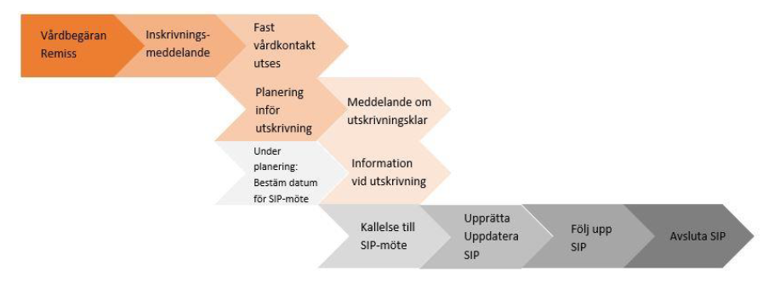
Slutenvårdsärende med behov av samordning
SIP-möte efter hemgång
Notes:
SAMSA genomgång utifrån denna process
Det finns ytterligare processer beskrivna i Riktlinjer och rutin, men denna fångar samtliga delar i SAMSA.

Slide 6

Meddelanden i SAMSA, i en slutenvårdsprocess
Meddelanden som styr processen
Inskrivningsmeddelande
Utskrivningsklar
Utskrivningsmeddelande
Vårdbegäran*
Planering
Uppdateras många gånger
*Kan vid behov uppdateras med habitualtillstånd ända fram till att Meddelande om Utskrivningsklar skickats
Notes:
Ett annat sätt att se processen, som inte är så ”rätlinjig” längre:
Två stora informationsbärare, Vårdbegäran och Planering
Tre ”triggrar”: Inskrivningsmeddelande, Meddelande om utskrivningsklar samt Utskrivningsmeddelande

Slide 7
Vårdbegäran
Kommun eller Öppenvård skapar en Vårdbegäran
Sök upp patienten – eller registrera patient
Gå till Meddelande (obs! annat ärende kan vara pågående)
Välj Vårdbegäran (ev. basera på Förberedd Vårdbegäran)
Registrera Samtycke
Välj mottagande parter (akut-enhet på sjukhuset)
Registrera Kontakter för ärendet
Fyll i information i Vårdbegäran (habitualtillstånd)
Gör SparaSänd
Notes:
Ha SAMSA igång parallellt och visa direkt i systemet.
Vi inleder processen genom att skapa en Vårdbegäran.
Ska visa Habitualtillståndet.

Slide 8
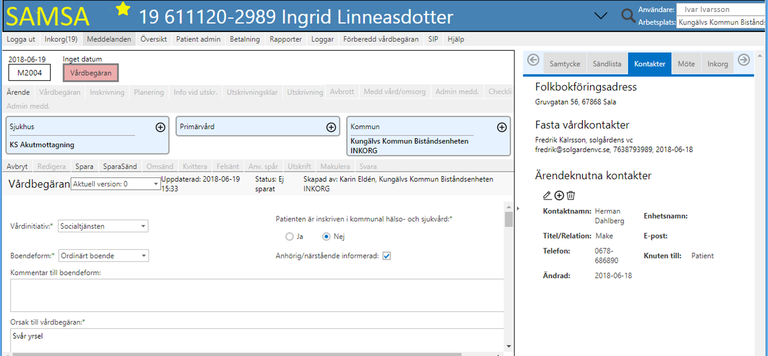
Vårdbegäran
1
2
4
6
3
5
I ”riktiga SAMSA” hämtas listad vårdcentral automatiskt från Vårdval
8
7
Notes:
Ha SAMSA igång parallellt och visa direkt i systemet.

Slide 9
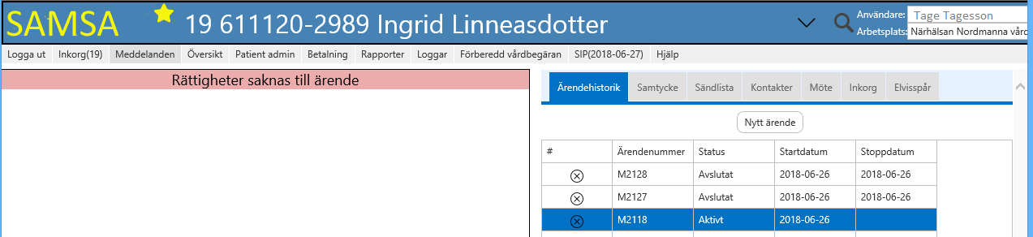

OM ett annat ärende pågår, kan det se ut så här:
Notes:
Var alltid uppmärksam på att det är rätt ärende som du arbetar i.
I Ärendehistoriken syns om det är mer än ett ärende pågående, de saknar då ”stoppdatum”
För muspekaren över Ärendenummer, då visas de deltagande parterna på ärendet.

Slide 10
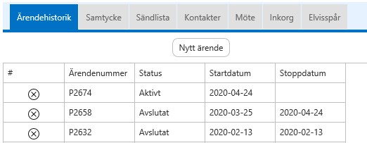
Var observant på att det redan kan pågå ärenden för samma patient.
Studera Ärendehistoriken.
Om man inte är behörig till ett pågående ärende, men nu ska starta ett nytt görs det i Ärendehistoriken.
Notes:
Ha SAMSA igång parallellt och visa direkt i systemet.

Slide 11
Inskrivningsmeddelande
Slutenvården skickar Inskrivningsmeddelande
Läkare bedömer att behov av samverkan föreligger
Om ingen Vårdbegäran inkommit
  Sök upp patienten – eller registrera patient
Gå till Meddelande, välj Inskrivning
Välj mottagande parter, ev. lägg till rehab-enhet. Listad vårdcentral fylls i automatiskt.
Fyll i inskrivningsdatum
Fyll i Planerat Utskrivnings(klar)datum
Registrera Kontakter för ärendet
Gör SparaSänd
Notes:
Visa bild på Inskrivningsmeddelande
Vid kvittering av Inskrivningsmeddelande, ska Kontakter skrivas per part, om det inte redan är gjort i Vårdbegäran
Förutom rutan Inskrivning så skapas en ruta Plan.utskr.klar (vit) i procesståget.
Inskrivningsmeddelandet kräver inte samtycke.

Slide 12
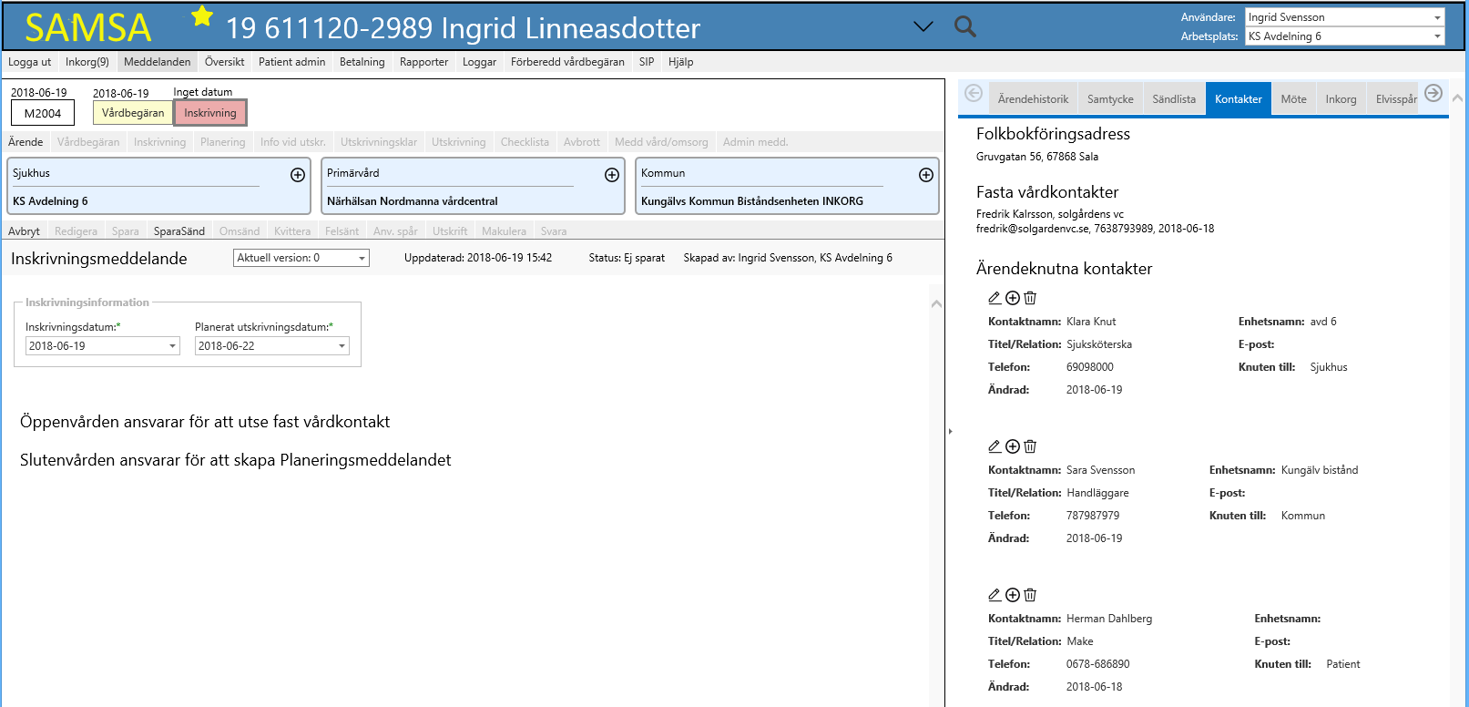
Inskrivningsmeddelande
1
2
6
3
7
4
5
Notes:
Ha SAMSA igång parallellt och visa direkt i systemet.
Lägg ev. till Rehab enhet om den är känd.
KVITTERA, kräver att kontakter fylls i om inte det gjort tidigare
Utskrivningsdatum står det här, inte Utskrivningsklardatum. Därför att Utskrivningsdatum står de i lagen....men egentligen kan ju sjukhuset enbart planera utskrivningsklar.
Ruta Plan.utskr.klar skapas.

Slide 13
Planering
Om Inskrivning skickats, är det slutenvården som skapar meddelandet Planering.
Gå till Meddelande, välj Planering
Om Vårdbegäran saknas i ärendet, registrera Samtycke
Inskrivningsorsak samt Ansvarig läkare ska fyllas i av sjukhuset
Gör SparaSänd
Nu kan samtliga deltagande parter fylla på med information i meddelandet Planering.
Notes:
Om Inskrivning, så är det slutenvården som ska skapa Planering.
Annars kan alla skapa detta meddelande.
Om det inte finns Vårdbegäran, ska Samtycke registreras
Inskrivningsorsak o Ansvarig läkare ska fylla i av sjukhuset när Planering skapas efter Inskrivning.
Men inga fält är obligatoriska.

Slide 14
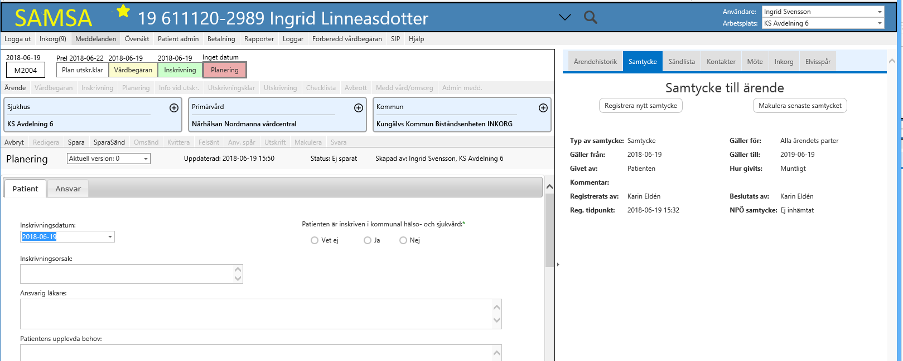
Planering
1
2
4
3
Notes:
När Planering finns skapad kan sedan alla parter fylla på med information.
Sjukhuset är huvudansvarig för planeringen tills annat bestämts.
Avgör om ett planeringsmöte behövs.
Meddelande har två flikar Patient + Ansvar
Man kan växla mellan Patient/Ansvars flikarna utan att behöva spara emellan. Vi tappar inte information då.

Slide 15
Arbeta med Planering
Meddelandet kan redigeras av alla deltagande parter
Fler deltagande enheter kan läggas till i partsrutorna
Meddelandet kan Sparas
(informationen sparas, men INGEN notifiering sker till de övriga deltagande parterna)
Meddelandet kan ”skickas” = SparaSänd
(notifiering sker till de övriga deltagande parterna)
Enbart senaste ”skickade” Planering visas i Inkorgen
Rutan i procesståget förblir GUL när alla kvitterat
Notes:
Om Inskrivning, så är det slutenvården som ska skapa Planering.
Annars kan alla skapa detta meddelande.
OBS!! Rutan i procesståget blir inte grön, utan är gul under hela processen, för att visa på att man inte blir klar med Planering.

Slide 16
Komplettera Vårdbegäran.
Om inte Vårdbegäran kommit in eller om slutenvården behöver mer information kan Komplettering av Vårdbegäran begäras
Slutenvården skickar ett Adm.meddelande och påpekar detta
Kommun eller Öppenvården skapar alternativt redigerar redan skapad Vårdbegäran.
Gör SparaSänd

Slide 17
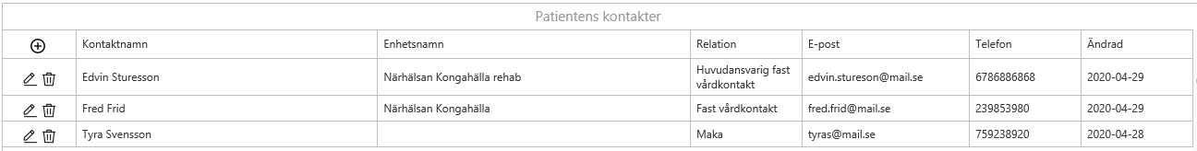
Öppenvården ansvarar för att utse och registrera Fast vårdkontakt.
Fast vårdkontakt sparas i Patient admin, i tabellen patientens kontakter
  Klicka på plus-tecken, fyll i namn, enhet samt Relation = Fast vårdkontakt
Om det finns flera fasta vårdkontakter, registrera samtliga varav en ska ha Relation = Huvudansvarig Fast vårdkontakt
Om rätt person redan står som Fast vårdkontakt, gör gärna ändå en uppdatering (räcker att klicka på pennan och sedan spara)
Spara (diskett-ikon)
Datum för när uppdatering gjordes visas tydligt
Notes:
Nästa steg är att Öppenvården ska utse Fast vårdkontakt samt registrera detta i SAMSA, i Patient Admin.
För att visa att det är en färskt uppgift, uppdatera gärna befintligt namn

Slide 18

Uppdatera Checklistan
Längst till höger i meddelandemenyn, är klickbar om ett Inskrivningsmeddelande finns.
Checklistan används för eget bruk men också för att förmedla att tillräcklig information mottagits från övriga parter, eller ej.
I Checklistan markeras att Fast vårdkontakt är utsedd.
Notes:
Det finns en Checklista för slutenvårdsärenden.
Denna Checklista är inte styrande utan ska vara stödjande.
Markera i Checklistan att Fast vårdkontakt är utsedd.
Första gången checklistan öppnas är den i redigeringsläge, men sedan den sparats en gång finns den i läsläge.
Så när checklistan ska uppdateras måste man först klicka på redigera. Tyvärr inte så tydligt att man är i läs- eller redigeringsläge.

Slide 19
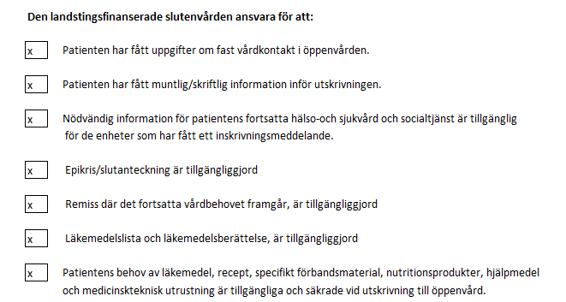
Slutenvården uppdaterar Checklistan.
I Checklistan markeras fortlöpande vilka informationsmängder som finns tillgängliga.
Notes:
Checklistan är stödjande inte styrande

Slide 20
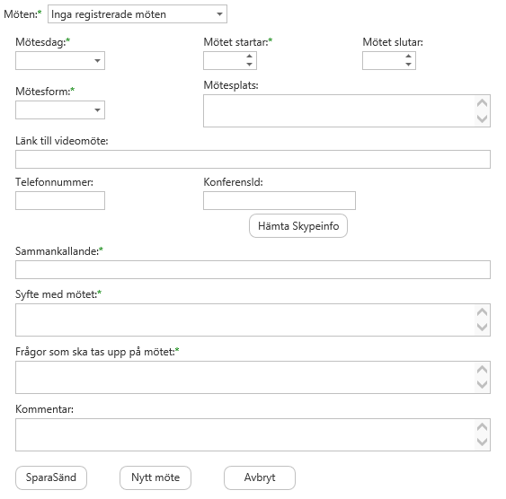
Fortsatt arbete med Planering
Meddelandet kan redigeras av alla deltagande parter
Vid behov kan planeringsmöte bli aktuellt
Kalla till planeringsmöte, använd Mötesfliken
(ej SIP-möte)
Ange
  Syfte med mötet
  Sammankallande
  Frågor som ska tas upp
Notes:
Visa bild på Mötesfliken
Blanda inte ihop detta med SIP-möte. Se även film 3 om hantering av SIP och SIP-möte
Lokala rutiner gäller för hur man kommer överens om mötestid samt vem som registrerar mötet i SAMSA.

Slide 21
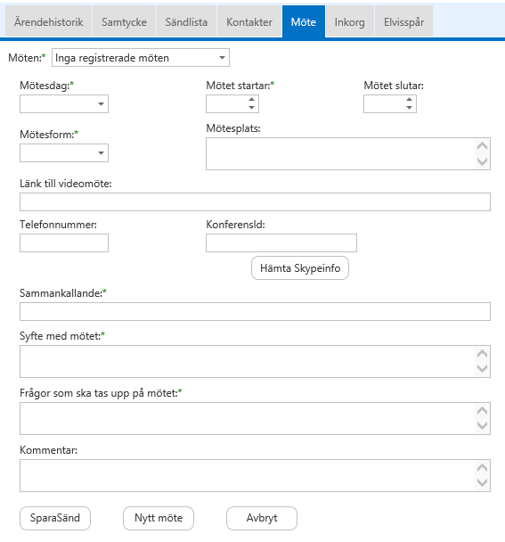
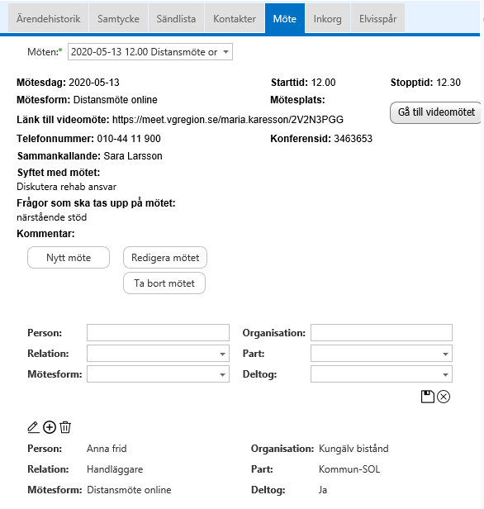
Mötesflik - ärende
Notes:
Spara först tid, mötesform samt syfte. Gör SparaSänd!! Byter till läsvy.
Därefter lägger man till mötesdeltagarna (måste finns ett möte att hänga deltagarna på)
När videomöte ska bokas, räcker det att fylla i datum och klockslag och sedan klicka på ”Hämta Skypeinfo”, då fylls även Mötesform i.
Före möte, lägg in förslag på deltagare
När mötet genomförts ska uppgifterna uppdateras, med namn på de som verkligen deltog och på vilket sätt de deltog.
Flera möten kan bokas in.

Slide 22


Förändra datum för Planerat utskrivningsklar.
Slutenvården kan behöva ändra datum för Planerat utskrivningsklar.
Klicka på rutan Plan.utskr.klar i procesståget
Ändra datum, tidigare och senare
SparaSänd
Deltagande parter notifieras och datumet ovanför rutan i procesståget ändras.
Notes:
Visa gärna i systemet

Slide 23
Fast vårdkontakt ska kalla till SIP-möte
Markera i Planering(Ansvar)
att SIP-möte ska genomföras.
Lämplig tid/plats beslutas tillsammans med den enskilde.
SIP och dess möten hanteras i separat del i SAMSA.
Se powerpoint presentationen ”Utbildning SAMSA-SIP”
Notes:
Markera i Planering/Ansvar om SIP-möte ska hållas. Detta är en viktig trigger för betalberäkningen.

Slide 24
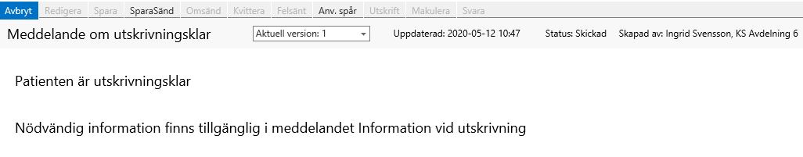
Slutenvården skapar
Meddelande om utskrivningsklar
Gå till Meddelande, välj Utskrivningsklar
Inget att fylla i
Gör SparaSänd
- Patienten är Utskrivningsklar!!
Planering
Notes:
Visa ev. i systemet...

Slide 25
Komplettering av Planering
”Målet är att när den enskilde inte längre har behov av slutenvårdens resurser d.v.s. är utskrivningsklar, omgående ska kunna skrivas ut på ett tryggt och säkert sätt.”
Men om patienten ändå blir kvar en kortare tid inom slutenvården, kan/ska ”Planering” kompletteras.
Kommun och Öppenvård kan även begära kompletterade information.
Detta görs med ett Adm.meddelande.
Planering uppdateras fortlöpande
Notes:
Citat Ur rutin och Riktlinje

Slide 26
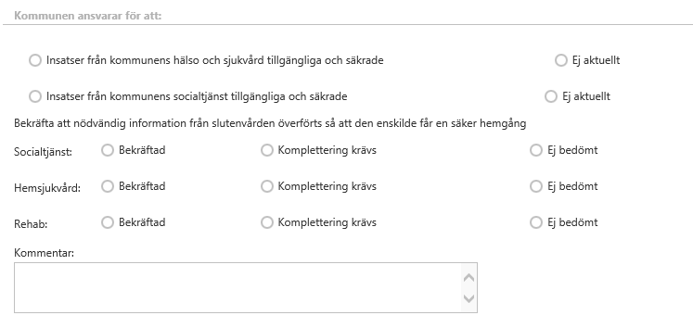

Kommun och Öppenvård uppdaterar Checklistan
I checklistan markeras om mottagande enheter har insatserna på plats
Mottagande enheter bekräftar om Nödvändig information mottagits
Notes:
I rutinen står ”Komplettering av nödvändig information kan begäras genom att sända ett Administrativt meddelande ”
Notera att Checklistan inte är ett meddelande och därmed blir det inte någon ruta i process-tåget.
Checklistan styr ingenting i systemet, är enbart stödjande.

Slide 27
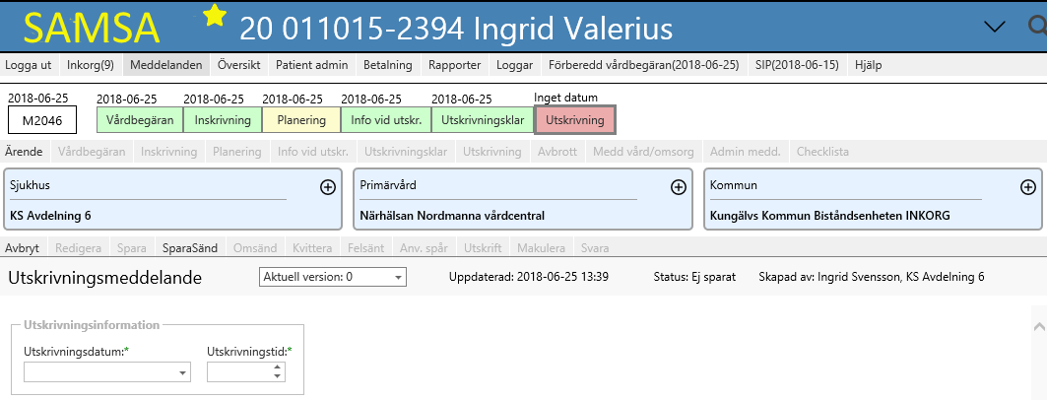
Slutenvården skapa Utskrivningsmeddelande
Gå till Meddelande, välj Utskrivning
Fyll i Utskrivningstidpunkt
Gör SparaSänd - Patienten har gått hem
1
3
2
Notes:
Sjukhuset kontrollerar i Checklistan att allt är på plats och att mottagarna tycker att de fått Nödvändig information
För SU är datum o tid redan ifyllda, förmedlat från Elvis, men Utskrivningsmeddelandet måste skapas/sändas från SAMSA.

Slide 28
Slutenvårdsärenden, Betalberäkning
Betalberäkningen för slutenvårdsärenden följs i vyn Betalning.
Med behörighet kan datum för de olika händelserna uppdateras.
”Kallelse status” kan anta följande värden:
Ingen SIP behöver göras (vi ska inte ha SIP-möte, eller beslut om SIP-möte saknas)
Betalberäkningen inte startad (vi ska ha SIP-möte, Utskrivningsklar inte skickad)
Ingen kallelse är gjord ännu (vi ska ha SIP-möte, men SIP-möteskallelse ännu inte skickad)
Kallelse är gjord
Kallelsen till SIP är för sen. Betaldagar blir 0
Beskrivning av Betalberäkningen finns i dokumentet
Ekonomisk modell utskrivningsklara_v10
Notes:
Visa betalvyn lite.

Slide 29
Mer information finns att hämta
På Vårdsamverkans i
Västra Götalands hemsida
www.vardsamverkan.se
Överenskommelse
Riktlinje
På SAMSAs hemsida
www.gitsvg.se/SAMSA
Rutinen
Användarhandbok
Lathundar
Utbildningsmaterial
Frågor och Svar

Slide 30
SAMSA Regional förvaltning
2020-06-08
Frågor skickas till info.samsa@vgregion.se

